Slide 1
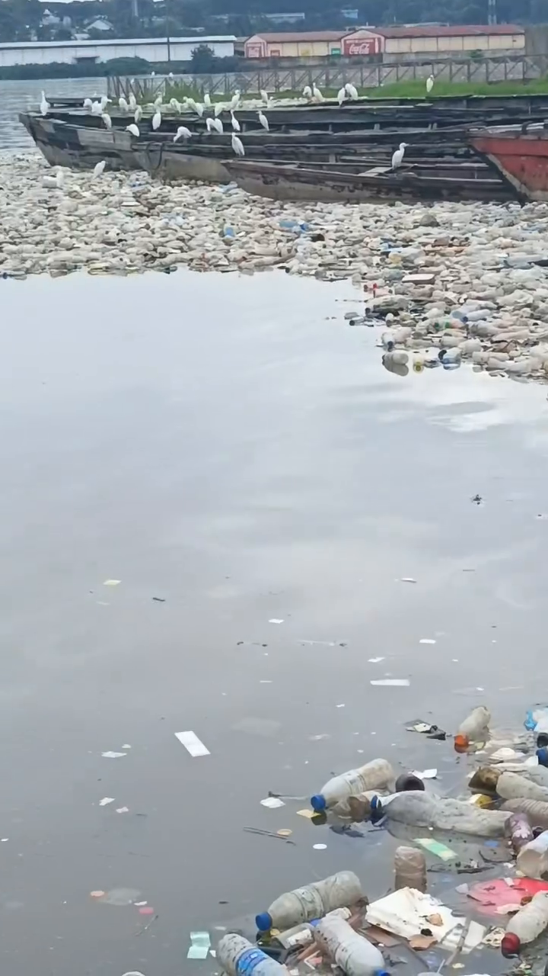
SENSIBILISATION ENVIRONNEMENTALE — CÔTE D'IVOIRE
Notre lagune se meurt.
Notre santé aussi.
Comprendre le lien entre nos comportements, les inondations et la pollution des lagunes — pour agir avant qu'il ne soit trop tard.
01 / 12

Slide 2
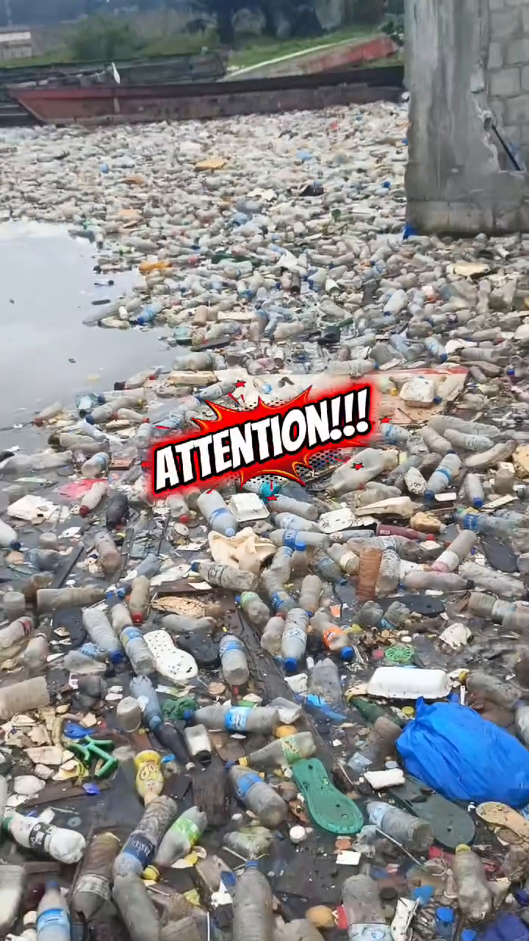
LE CONSTAT
Un cadre de vie devenu invivable
Dans plusieurs communes ivoiriennes, le décor est devenu familier : des rives de lagune et de mer recouvertes de bouteilles en plastique, des caniveaux transformés en dépotoirs, une eau stagnante chargée de déchets. Ce n'est pas une fatalité climatique : c'est la conséquence directe de gestes répétés chaque jour, par insouciance ou par manque d'alternative.
+15,6 s
2 vidéos
de dérive de plastique suffisent à saisir l'ampleur : un rivage entier tapissé de bouteilles
un même schéma répété : pluie → caniveau → lagune, en quelques heures
02 / 12

Slide 3
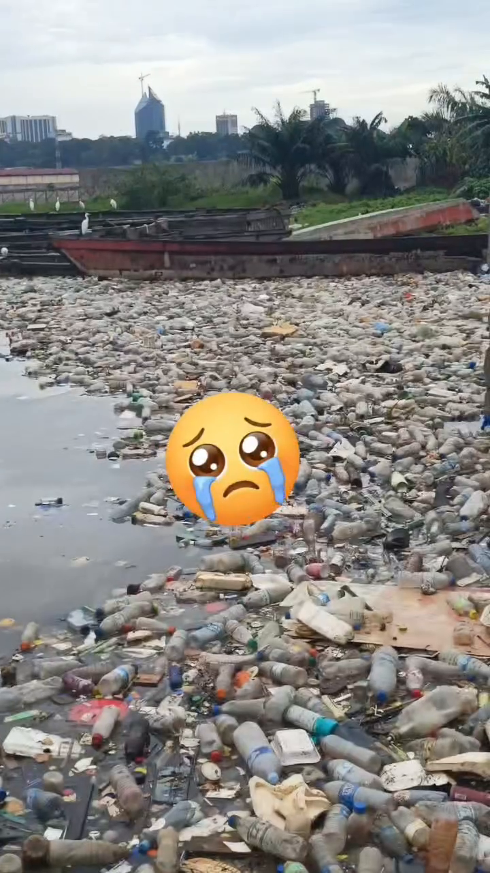
PREUVE PAR L'IMAGE — VIDÉO 1
La lagune charrie nos bouteilles
Trois plans du même rivage : à perte de vue, des bouteilles en plastique remplacent l'eau et le sable.
Rive tapissée de bouteilles, pirogues échouées
Amas de déchets plastiques au ras de l'eau
Vue large : ville en arrière-plan, lagune saturée
03 / 12

Slide 4
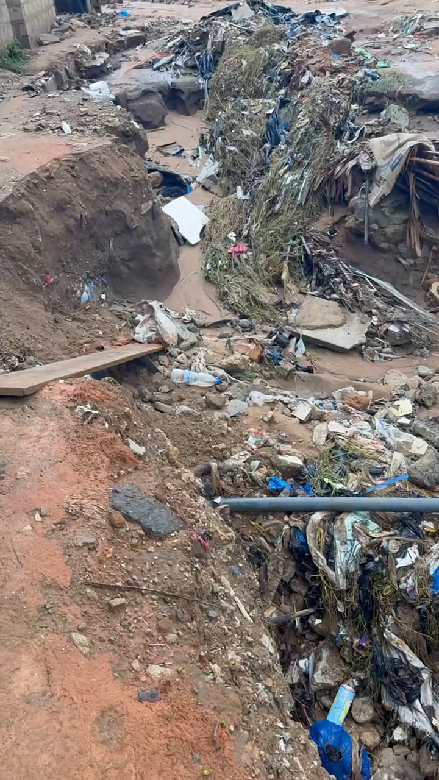
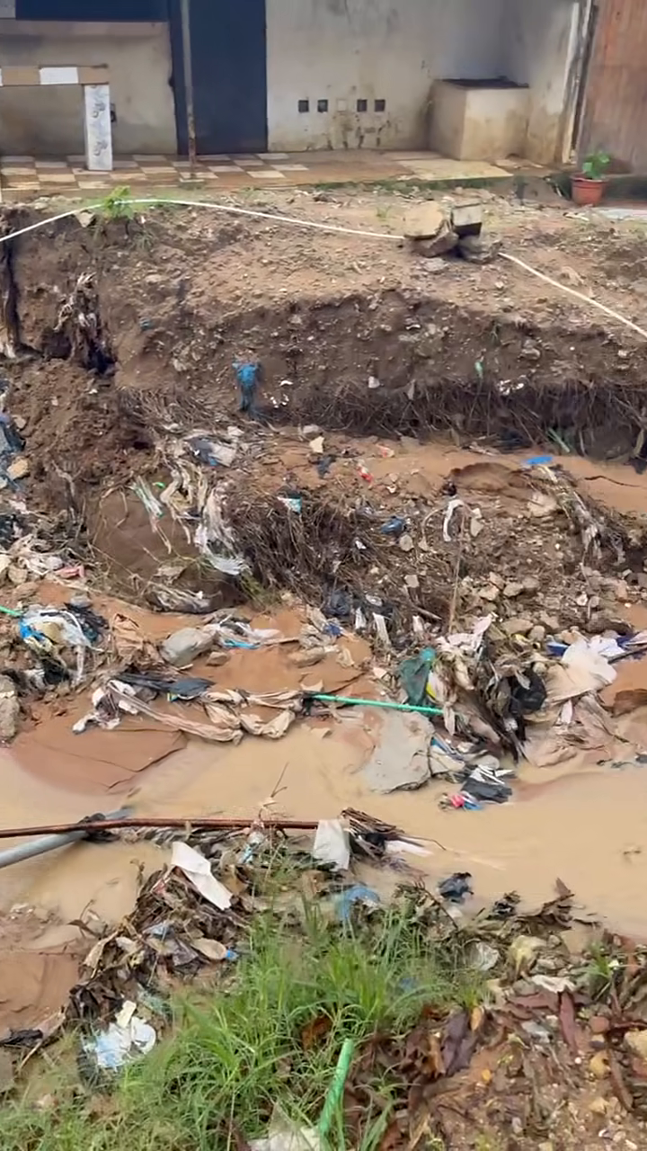
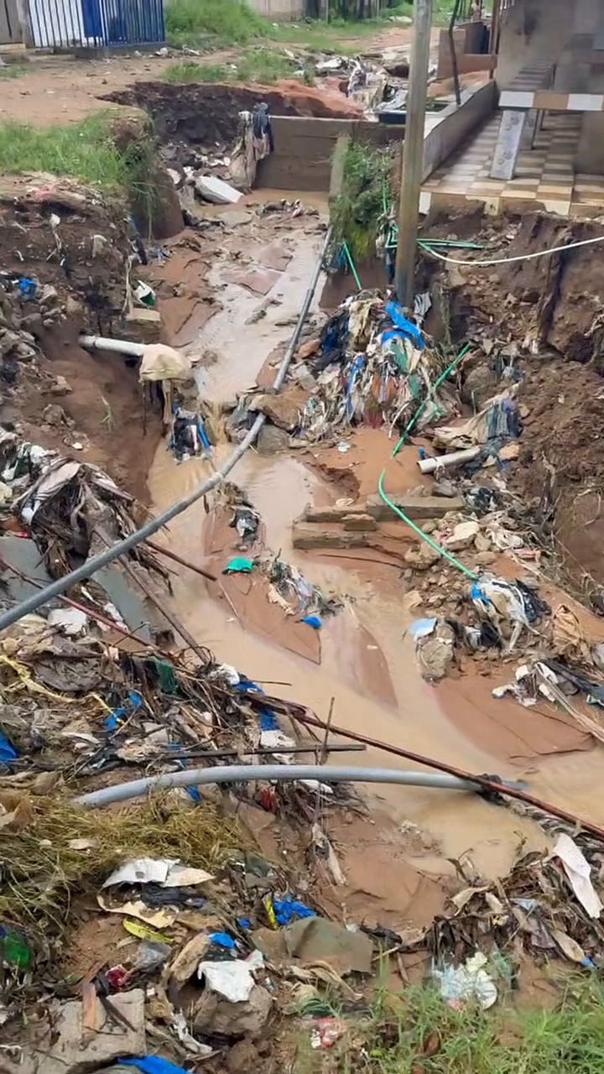
PREUVE PAR L'IMAGE — VIDÉO 2
La pluie arrache tout sur son passage
Après une pluie diluvienne : sols éventrés, canalisations à nu, déchets entraînés vers l'aval.
Ravinement : terre et détritus mêlés
L'eau boueuse charrie sacs et emballages
Le flot rejoint la voie publique, chargé de déchets
04 / 12

Slide 5




AVIS D'EXPERT — COMPRENDRE
Comment un geste devient une catastrophe
Le mécanisme est simple à comprendre — et c'est justement ce qui le rend évitable.
1. Le geste
2. La pluie
3. Le ruissellement
4. La lagune
Un sachet, une bouteille jetés au sol ou dans un caniveau au quotidien.
→
Une averse diluvienne s'abat ; l'eau ne trouve plus de caniveaux libres pour s'écouler.
→
L'eau charge les déchets, érode les sols et emporte tout vers le point bas.
→
Bouteilles, sachets et boues s'accumulent en surface : la lagune devient un dépotoir.
05 / 12

Slide 6
AVIS D'EXPERT — LE CERCLE VICIEUX
Le cycle de l'insouciance
Inondations
plus fréquentes
Tant que le geste individuel ne change pas, chaque saison des pluies rejoue le même scénario. Le cycle se referme sur nous : plus nous jetons, plus l'eau stagne ; plus elle stagne, plus notre cadre de vie et notre santé se dégradent.
Lagune & mer
polluées
CYCLE
Caniveaux
bouchés
Déchets jetés
au sol
Le point clé : ce cycle n'a rien d'inéluctable. Il commence et s'arrête avec un choix individuel, répété chaque jour.
06 / 12

Slide 7
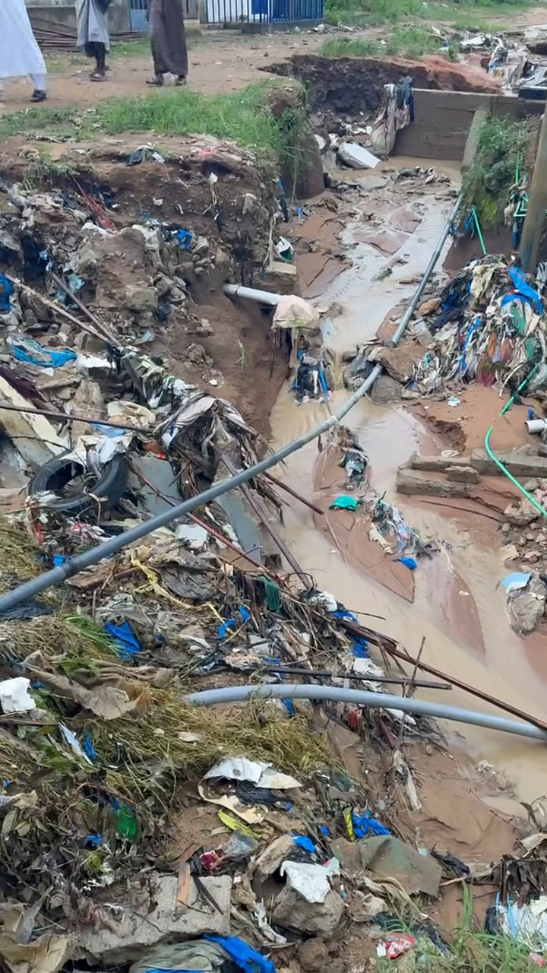

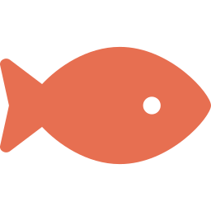

CONSÉQUENCES — SANTÉ PHYSIQUE
Quand l'eau stagnante devient une menace
Eaux stagnantes
Les caniveaux bouchés créent des mares permanentes, foyers de moustiques et de bactéries.
Poissons asphyxiés
Privés d'oxygène par la pollution, les poissons meurent en masse et infestent l'air d'une odeur nauséabonde.
Maladies hydriques
Choléra, paludisme, infections cutanées : autant de risques accrus pour les riverains.
07 / 12

Slide 8
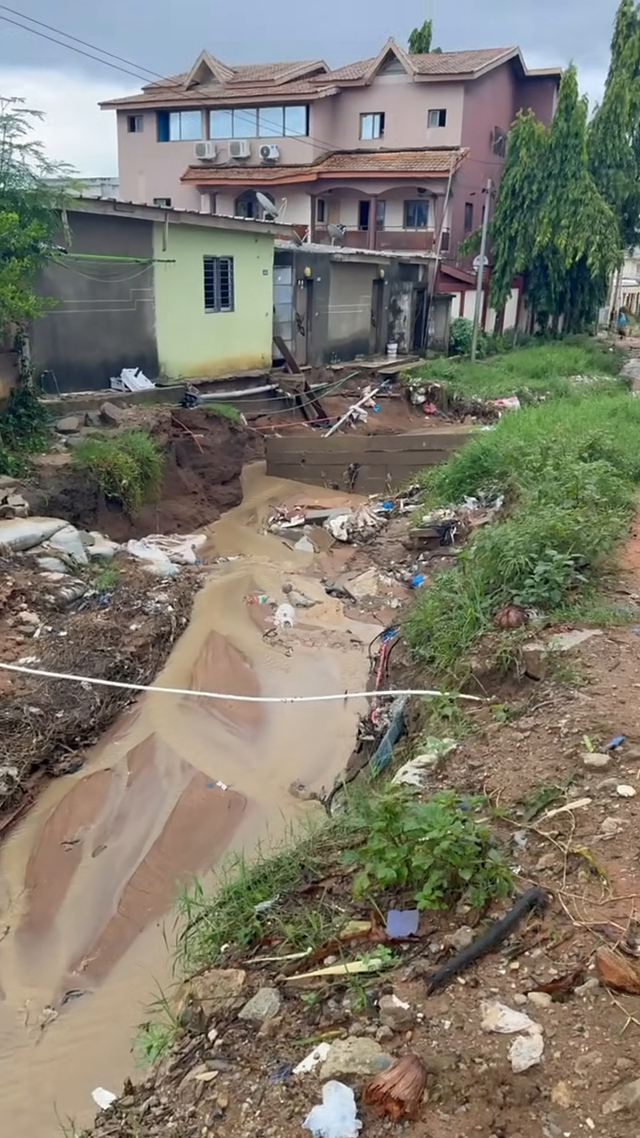
CONSÉQUENCES — SANTÉ MENTALE & DIGNITÉ
Vivre au bord de l'insupportable
Au-delà des risques physiques, c'est la qualité de vie tout entière qui se dégrade : odeurs permanentes, paysage défiguré, sentiment d'abandon. Vivre en permanence dans la saleté use le moral, isole certains quartiers et nourrit un sentiment d'impuissance chez les riverains — en particulier chez les enfants et les personnes âgées les plus exposés.
Avis d'expert : l'insalubrité chronique est aujourd'hui reconnue comme un facteur de stress environnemental, au même titre que le bruit ou la pollution de l'air.
08 / 12

Slide 9



AVIS D'EXPERT
Ce que dit la science environnementale
Un système fermé
Le plastique ne "disparaît" pas
Le comportement, premier levier
Une lagune est un milieu à faible renouvellement d'eau : ce qui y entre s'y accumule durablement, contrairement à un cours d'eau à fort débit.
Une bouteille en plastique met plusieurs centaines d'années à se dégrader ; elle se fragmente en microplastiques qui contaminent la chaîne alimentaire.
Avant les infrastructures, c'est le geste quotidien qui détermine le volume de déchets qui atteint l'eau. Changer ce geste a un effet immédiat et mesurable.
09 / 12

Slide 10


PASSER À L'ACTION
Des gestes simples, un impact réel
Ne jamais jeter au caniveau
Trier et valoriser
Nettoyages collectifs
Entretenir les caniveaux
Un caniveau libre absorbe la pluie ; bouché, il l'envoie directement dans les rues et la lagune.
Bouteilles et sachets triés peuvent être collectés et recyclés plutôt que rejoindre l'eau.
Les opérations de quartier réduisent visiblement le volume de déchets avant chaque saison des pluies.
Un curage régulier, même simple, restaure la capacité d'écoulement et limite les inondations.
10 / 12

Slide 11



UNE RESPONSABILITÉ PARTAGÉE
Chacun a un rôle à jouer
Les citoyens
Les communautés
Les autorités
Adopter le réflexe poubelle
Organiser des journées de salubrité
Renforcer la collecte des déchets
Participer aux collectes
Signaler les points noirs
Entretenir caniveaux et exutoires
Sensibiliser son entourage, ses enfants
Valoriser les quartiers exemplaires
Sanctionner les dépôts sauvages
11 / 12

Slide 12
PRENONS SOIN DE NOTRE ENVIRONNEMENT,
prenons soin de nous-mêmes.
Chaque bouteille jetée aujourd'hui est une bouteille qui reviendra demain, portée par la pluie, jusqu'à notre lagune, notre mer, notre santé. Le changement commence par un geste — le vôtre, maintenant.
Un geste. Un changement. Une Côte d'Ivoire plus saine.
12 / 12

